Slide 1


ADTViewer: un’interfaccia utente per l’analisi delle intrusioni informatiche
Relatore
Prof. Stefano Iannucci
Correlatore
Dott. Tommaso Caiazzi
Francesco Spezzano 534050
Anno Accademico 2023/2024

Slide 2

Introduzione
Crescente rilevanza della cybersecurity nel contesto della digitalizzazione globale
Espansione delle superfici di attacco a causa della crescente complessità dei sistemi informatici
Necessità di sistemi avanzati per l'analisi e risposta tempestiva agli attacchi informatici
ADTViewer: un’interfaccia utente per l’analisi delle intrusioni informatiche - Francesco Spezzano

Slide 3
Introduzione
Intrusion response: rilevare, mitigare e prevenire gli attacchi
Attack Trees e Attack Defense Trees
Limitazioni degli strumenti esistenti (ADTool, PRISM-Games): staticità e complessità
Necessità di una GUI per analizzare dinamicamente gli attacchi e le difese
ADTViewer: un’interfaccia utente per l’analisi delle intrusioni informatiche - Francesco Spezzano

Slide 4
Obiettivi della tesi
Realizzazione di una GUI intuitiva per analisi dinamica degli Attack Defense Tree (ADT)
Integrazione diretta con:
Framework PANACEA (analisi tramite PRISM-Games)
Soluzioni SIEM (es. Wazuh/OpenSearch)
Sviluppo di un’architettura modulare e user-friendly per supportare esperti nella gestione interattiva delle minacce informatiche
ADTViewer: un’interfaccia utente per l’analisi delle intrusioni informatiche - Francesco Spezzano

Slide 5
Attack Trees e Attack Defense Trees
Attack Trees (AT)
Rappresentazione gerarchica delle strategie di attacco
Identificazione di percorsi e vulnerabilità
Struttura degli Attack Trees:
Nodo Radice: obiettivo dell’attaccante
Nodi Intermedi: condizioni intermedie
Nodi Foglia: azioni elementari
Steal the server
Access to the server’s room
Go out unobserved
Break down the door
Have the keys
ADTViewer: un’interfaccia utente per l’analisi delle intrusioni informatiche - Francesco Spezzano

Slide 6
Attack Trees e Attack Defense Trees
Attack Defense Trees (ADT)
Estensione degli AT con contromisure difensive
Rappresentazione dinamiche di attacco-difesa per analisi di strategie ottimali
Steal the server
Access to the server’s room
Go out unobserved
Break down the door
Have the keys
Assume a security guard
Install a security door
Install a safety lock
ADTViewer: un’interfaccia utente per l’analisi delle intrusioni informatiche - Francesco Spezzano

Slide 7

ADTViewer: panoramica e caratteristiche
ADTViewer è un plugin per OpenSearch Dashboards sviluppato per:
Visualizzare dinamicamente ADT
Analizzare strategie ottimali calcolate da PANACEA
Integrarsi facilmente con sistemi SIEM come Wazuh/OpenSearch
Architettura user-friendly e modulare
ADTViewer: un’interfaccia utente per l’analisi delle intrusioni informatiche - Francesco Spezzano

Slide 8



Tecnologie e architettura del sistema
Frontend
React (Interattività e modularità)
D3 (Visualizzazione interattiva degli ADT)
Backend e Data Layer
OpenSearch (Integrazione SIEM e log management)
PostgreSQL (Gestione strutturata di alberi e policy)
Containerizzazione
Docker (Deployment e orchestrazione servizi)
ADTViewer: un’interfaccia utente per l’analisi delle intrusioni informatiche - Francesco Spezzano

Slide 9
Workflow: caricamento e visualizzazione ADT
Caricamento semplice e immediato di ADT da file XML
Visualizzazione interattiva e dinamica degli ADT
Calcolo automatico delle policy ottimali tramite PANACEA (PRISM-Games)
ADTViewer: un’interfaccia utente per l’analisi delle intrusioni informatiche - Francesco Spezzano

Slide 10
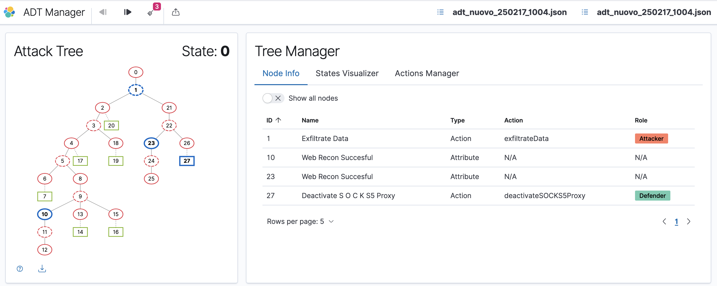
Workflow: caricamento e visualizzazione ADT
ADTViewer: un’interfaccia utente per l’analisi delle intrusioni informatiche - Francesco Spezzano

Slide 11
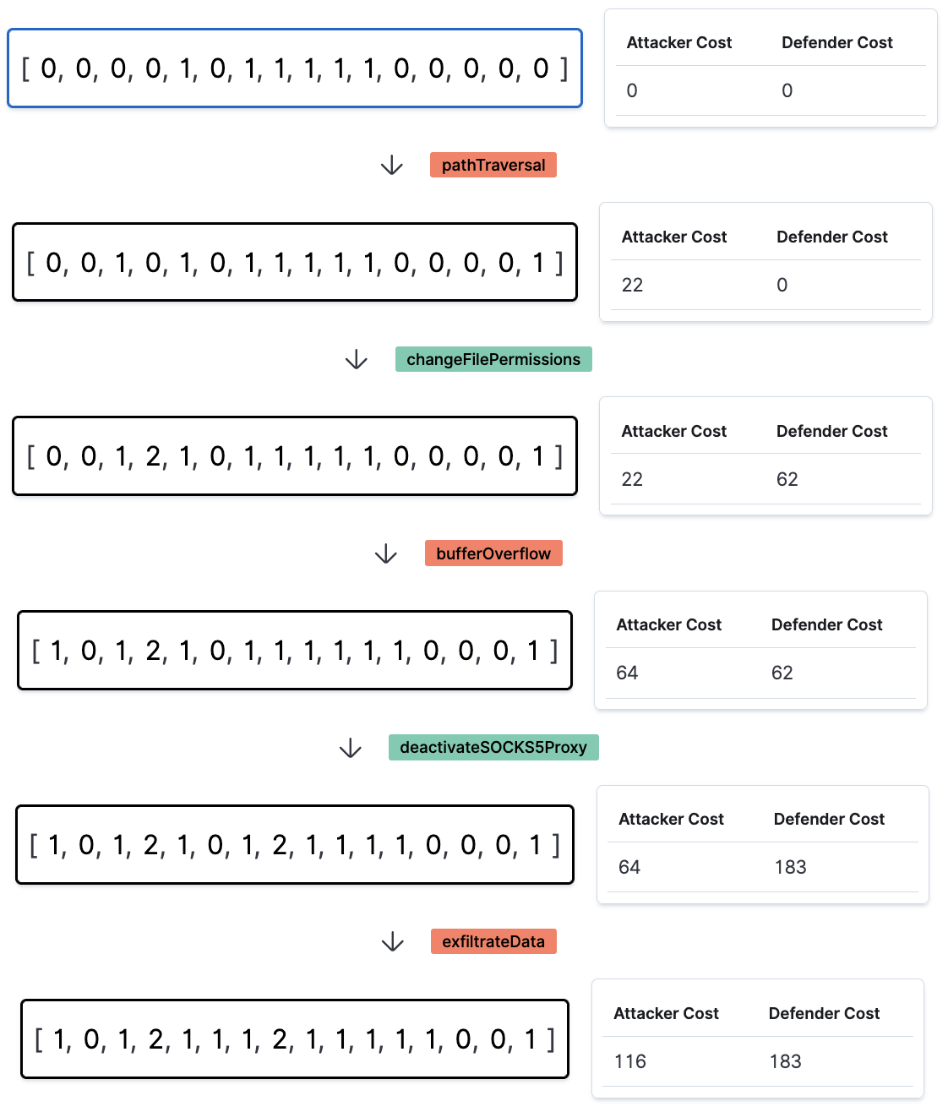
Workflow: gestione e ricalcolo policy
Visualizzazione dettagliata e navigabile delle policy generate da PANACEA
Possibilità di escludere azioni di attacco e ricalcolare automaticamente nuove policy
Aggiornamento interattivo e visivo degli alberi e delle policy dopo modifiche
ADTViewer: un’interfaccia utente per l’analisi delle intrusioni informatiche - Francesco Spezzano

Slide 12
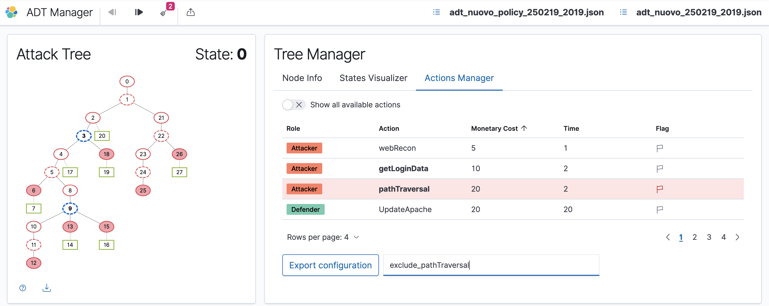
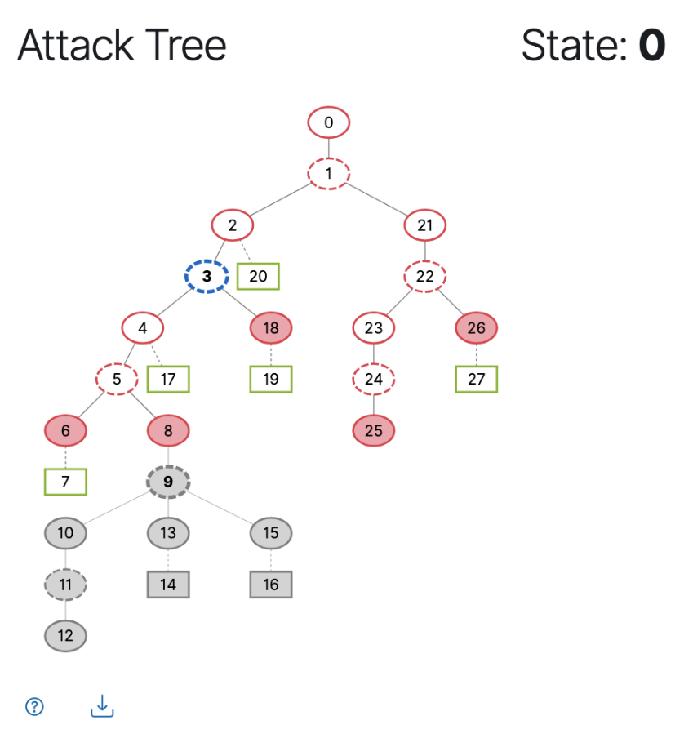
Workflow: gestione e ricalcolo policy
ADTViewer: un’interfaccia utente per l’analisi delle intrusioni informatiche - Francesco Spezzano

Slide 13
Workflow: Analisi costi e confronto policy
Grafici cumulativi costi (Attaccante vs Difensore) per ogni policy
Confronto diretto di più policy per analisi strategica delle contromisure
ADTViewer: un’interfaccia utente per l’analisi delle intrusioni informatiche - Francesco Spezzano

Slide 14
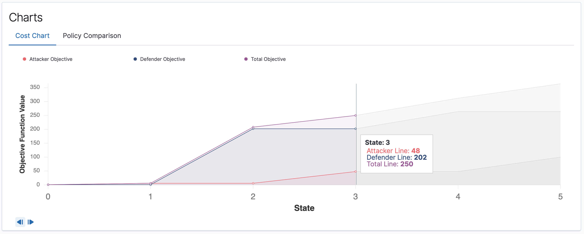
Workflow: Analisi costi e confronto policy
Grafici cumulativi costi (Attaccante vs Difensore) per ogni policy
Confronto diretto di più policy per analisi strategica delle contromisure
ADTViewer: un’interfaccia utente per l’analisi delle intrusioni informatiche - Francesco Spezzano

Slide 15
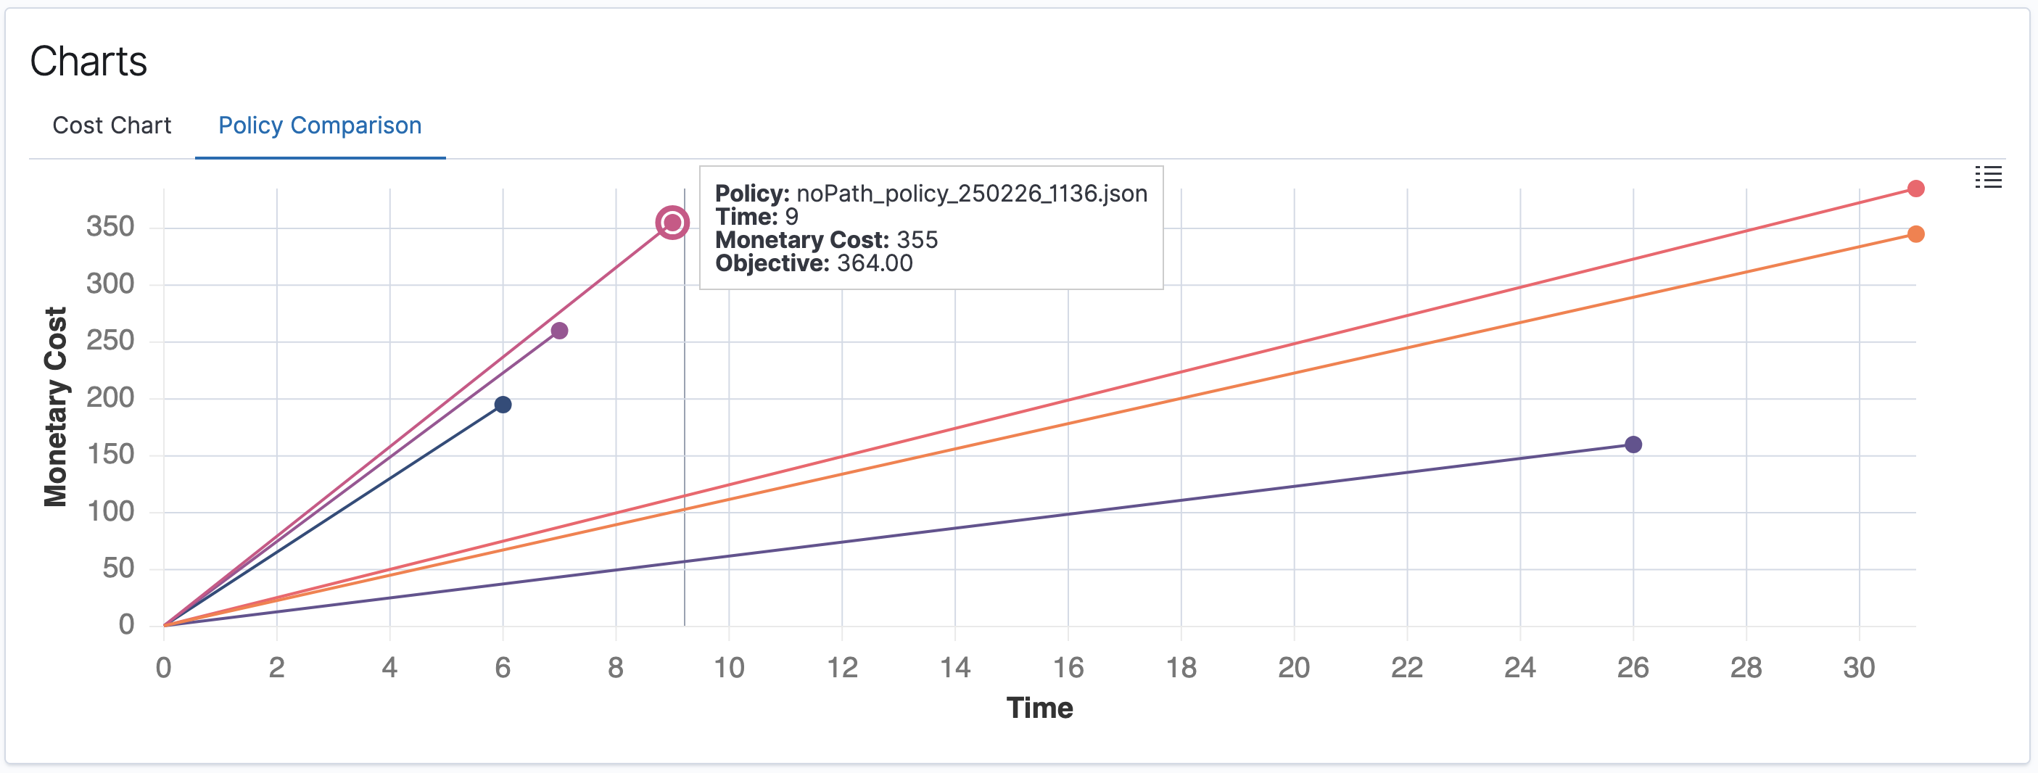
Workflow: Analisi costi e confronto policy
Grafici cumulativi costi (Attaccante vs Difensore) per ogni policy
Confronto diretto di più policy per analisi strategica delle contromisure
ADTViewer: un’interfaccia utente per l’analisi delle intrusioni informatiche - Francesco Spezzano

Slide 16
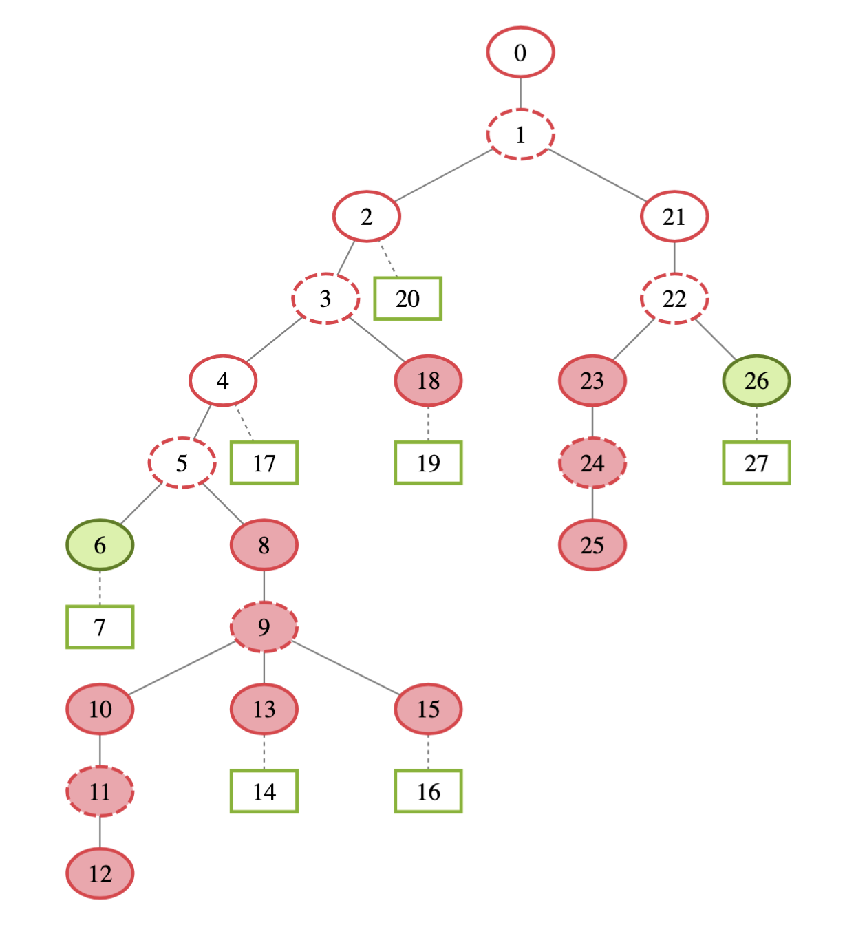
Case study 1: scenario non mitigato
Descrizione scenario: percorso di attacco senza restrizioni
ADTViewer: un’interfaccia utente per l’analisi delle intrusioni informatiche - Francesco Spezzano

Slide 17
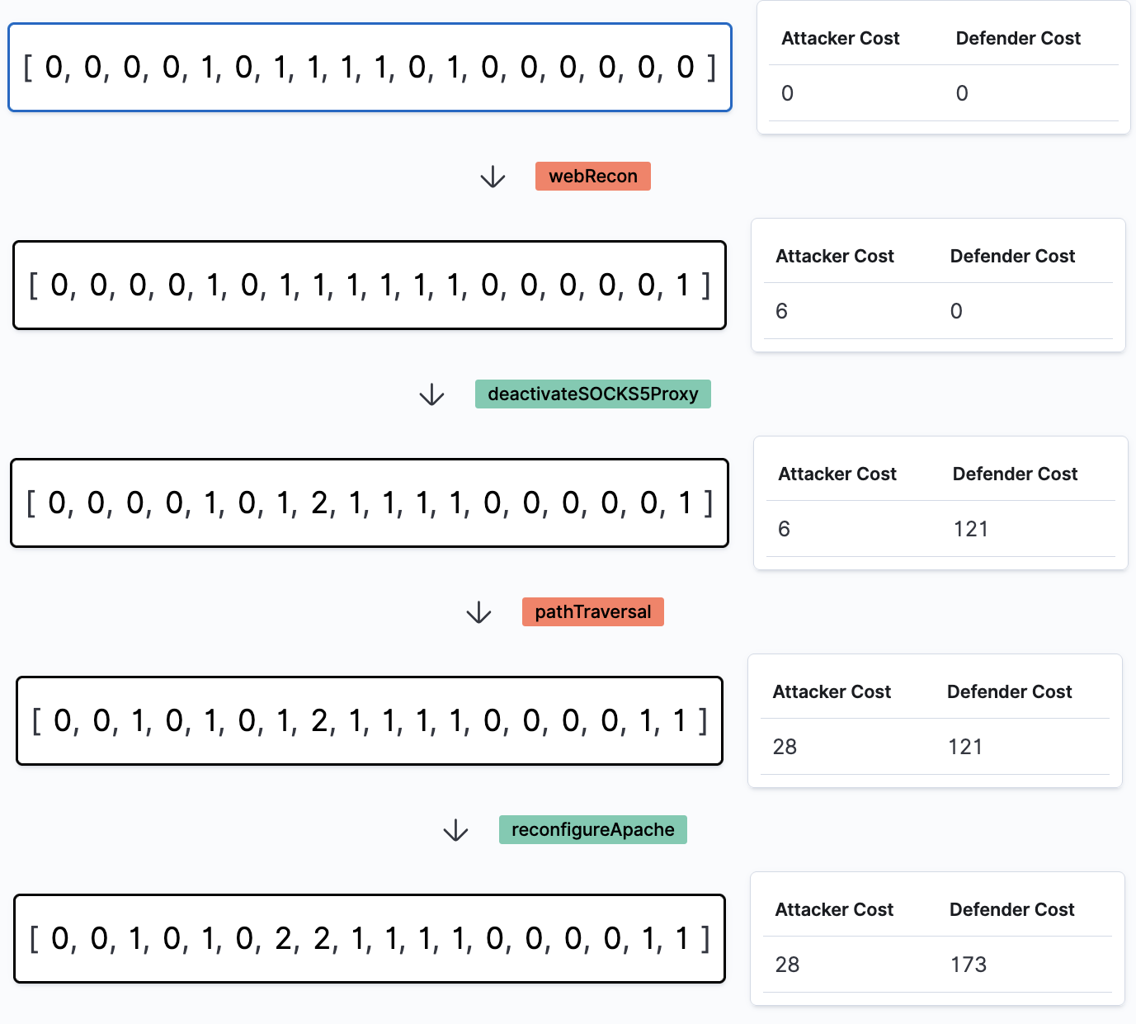
Case study 1: scenario non mitigato
Descrizione scenario: percorso di attacco senza restrizioni
Sequenza ottimale generata da PANACEA
ADTViewer: un’interfaccia utente per l’analisi delle intrusioni informatiche - Francesco Spezzano

Slide 18
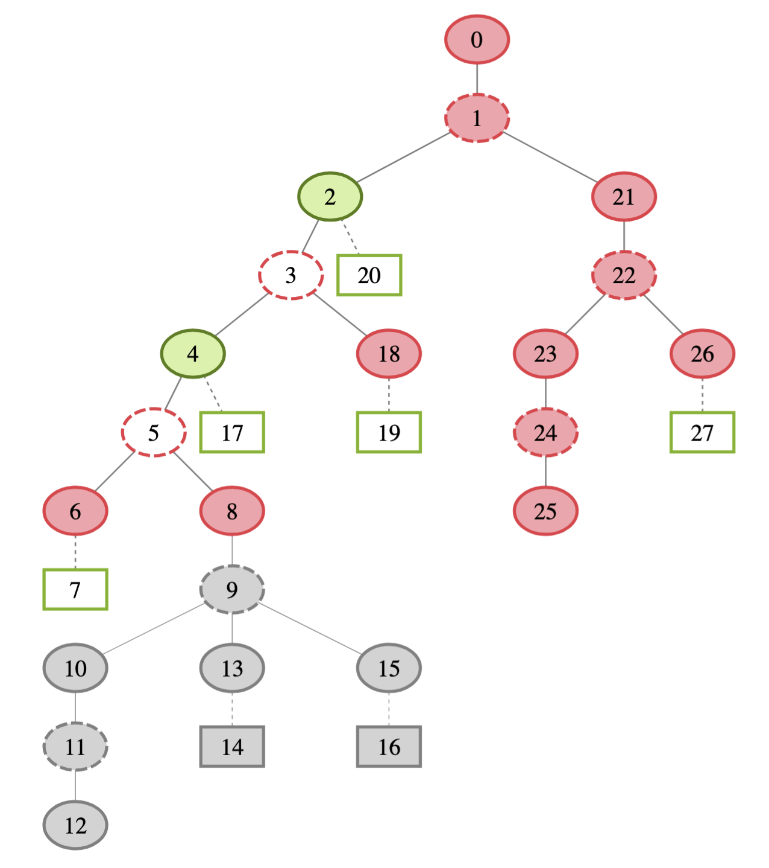
Case study 2: scenario mitigato
Azione mitigante: esclusione “pathTraversal"
Esclusione del sottoalbero radicato all’azione mitigante
Nuova sequenza ottimale e analisi costi aggiornati
ADTViewer: un’interfaccia utente per l’analisi delle intrusioni informatiche - Francesco Spezzano

Slide 19
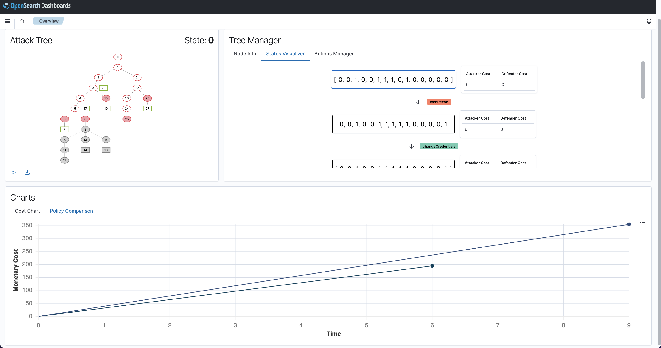
Confronto tra i due scenari
ADTViewer: un’interfaccia utente per l’analisi delle intrusioni informatiche - Francesco Spezzano

Slide 20
Confronto tra i due scenari
Incremento dei costi per l'attaccante nello scenario mitigato
Necessità di maggiori investimenti difensivi iniziali per garantire sicurezza più robusta
Conclusioni strategiche sull'importanza di analisi preventive e proattive delle minacce
ADTViewer: un’interfaccia utente per l’analisi delle intrusioni informatiche - Francesco Spezzano

Slide 21
Conclusioni
Risultati raggiunti:
Sviluppo di una GUI efficace per analisi interattiva
Miglioramento significativo nella comprensione e gestione dinamica delle minacce informatiche
Suggerimenti per sviluppi futuri:
Integrazione Machine Learning
Ottimizzazione prestazioni (alberi molto grandi, PANACEA)
ADTViewer: un’interfaccia utente per l’analisi delle intrusioni informatiche - Francesco Spezzano

Slide 22
Grazie per l’attenzione!

